Slide 1
¡BIENVENIDO!
Los participantes se encuentran actualmente en modo de solo escucha
Puede comunicarse con otros asistentes o con el anfitrión en el cuadro de chat y buscar asistencia técnica si es necesario.
Puede escribir preguntas sobre el material presentado en la sección de preguntas y respuestas.
El seminario web de hoy se puede grabar y compartir. Tenga esto en cuenta al compartir información y experiencias durante el seminario web.
Entendemos que este tema generará muchas preguntas. Sin embargo, debido al tiempo limitado del que disponemos, es posible que no podamos responder a todas las preguntas de la sección de preguntas y respuestas.
Notes:
[Read slides]

Slide 2
El plan de estudios de defensa de Arc@School – Español
Introducción
Notes:
Bienvenido al seminario web de The Arc@School, enfocado en presentar el lanzamiento del Plan de Estudios de Defensa en Español. En este breve seminario web introductorio, aprenderá sobre los componentes principales de este plan de estudios. Para aquellos de ustedes que ya están familiarizados con la versión en inglés del plan de estudios, la versión en Español es exactamente la misma, simplemente traducida al Español.
[To be read in English:]
This is the Spanish language version of the webinar, if you are here by mistake and prefer the English version of the webinar that took place at 1:00 PM today. You can email school@thearc.org to get access to the recording of the English webinar.

Slide 3
Historia del plan de estudios
Versión en inglés lanzada en 2018.
Miles de usuarios han accedido al currículum Ejemplos de tipos de usuarios incluyen personal del capítulo, padres, cuidadores, educadores y defensores que apoyan a las familias.
2021 + 2022: programa financiado con subvenciones que apoya a BIPOC y hogares de bajos ingresos.
2023 + 2024: programa financiado con subvenciones que apoya a los estados rurales
Notes:
En 2018, Arc@School lanzó la versión en inglés del plan de estudios, financiada a través de una subvención de AT&T; estábamos muy emocionados de brindar este contenido a la red de personal de nuestra sección y luego nos dimos cuenta de que sería muy beneficioso para las familias, los educadores y otros profesionales en la defensa de la discapacidad.
Desde el lanzamiento, miles de usuarios han accedido al plan de estudios. Muchos de esos usuarios son personales del capítulo, pero también tenemos muchos usuarios externos, como padres o familiares que apoyan a un estudiante con una discapacidad, educadores que buscan información más detallada sobre la ley federal de educación especial, también conocida como Ley de Educación para Individuos con Discapacidades (IDEA).) y otros profesionales de defensa de la discapacidad.
En los últimos años nos hemos asociado con varios financiadores que han patrocinado cuentas gratuitas para diferentes grupos demográficos en todo el país. Nos hemos dirigido a regiones específicas, como el sur rural, así como a hogares de bajos ingresos y hogares BIPOC.
Reconocemos la necesidad de que esta información esté disponible en diferentes idiomas y hemos querido traducir el plan de estudios al español durante muchos años. Estamos agradecidos de que el año pasado recibimos una subvención para traducir todo el plan de estudios, y eso es lo que nos trae aquí hoy, para revisar la versión en español, hablar sobre las características y cómo obtener una cuenta.

Slide 4
Público objetivo
Gratis
Personal de Chapters of The Arc
Tarifa de acceso de $99 (aunque algunos programas de subvenciones están disponibles)
Defensores no abogados no afiliados a The Arc
Padres y otros miembros de la familia.
Educadores y proveedores de servicios relacionados
Notes:
Las leyes federales describen los servicios y apoyos disponibles para los estudiantes con discapacidades, pero los estudiantes y los padres a menudo tienen dificultades para abogar por sí mismos por servicios educativos apropiados, y muchos buscan ayuda de un defensor de educación especial. Si ambos
abogados como defensores no abogados están disponibles para ayudar a los estudiantes y sus familias, los defensores no son abogados son un recurso importante para los estudiantes y las familias que no pueden pagar un abogado, encontrar un abogado o quieren resolver sus desacuerdos sin involucrar a un abogado.
Este plan de estudios está diseñado para personas que trabajan o defienden a niños con discapacidades en asuntos de educación especial; esta capacitación también es valiosa para padres y otros miembros de la familia, así como para educadores y profesionales relacionados con la discapacidad.
El personal del capítulo tiene acceso gratuito a la versión en inglés y en español del plan de estudios; todos los demás deben pagar una tarifa de acceso ($99), a menos que un capítulo esté ejecutando un programa financiado por una subvención que brinde acceso gratis a su comunidad.

Slide 5
Contenido del Plan de Estudios
Módulo 1: Construyendo una base para la promoción
Modulo 2: IDEA y servicios de intervención temprana
Modulo 3: IDEA y servicios de educación especial
Módulo 4: Anatomía de un IEP Módulo
Módulo 5: Garantías Procesales
Módulo 6: Sección 504
Módulo 7: Registros Educativos
Módulo 8: Habilidades de promoción
Notes:
Si está familiarizado con el plan de estudios, esto le servirá como repaso mientras reviso los componentes.
El plan de estudios es en línea y a su propio ritmo. Los usuarios pueden trabajar en el contenido, pausar y luego regresar para continuar donde lo dejaron.
El plan de estudios se compone de 8 módulos. El Módulo 1 proporciona los conocimientos fundamentales necesarios para la promoción. El módulo 2 describe los servicios de intervención temprana. El Módulo 3 proporciona una descripción general de los servicios de educación especial. El Módulo 4 tiene una discusión más profunda sobre los programas educativos individualizados o IEP. El Módulo 5 describe los derechos de los padres, también conocidos como garantías procesales. El Módulo 6 describe la Sección 504. El Módulo 7 describe los registros educativos. Y el módulo 8 habla sobre algunas de las habilidades básicas de defensa que necesita un defensor de educación especial.
Cada módulo dura aproximadamente una hora. Todos los módulos deben completarse en orden porque la información proporcionada en muchos módulos sienta las bases para los siguientes módulos.
Por ejemplo, se hará referencia a muchos de los elementos que un usuario aprende en el Módulo 1 más adelante en el plan de estudios, por lo que los usuarios deben completar los módulos en orden.

Slide 6
Características del módulo
Prueba previa
Guía de escucha
Presentaciones en vídeo narradas.
Post-prueba
Competencias culturales
Recursos adicionales
Notes:
Una prueba previa, que consta de 10 preguntas de opción múltiple. Las pruebas previas miden la base del conocimiento previo de los usuarios, por lo que los usuarios no verán cómo les fue en la prueba previa antes de pasar a la guía de escucha.
Los usuarios pueden descargar e imprimir la guía de escucha para utilizarla como herramienta para tomar notas mientras escuchan cada módulo. También ofrecemos la guía de escucha en formato pdf rellenable. La guía de escucha ayudará a los usuarios a identificar los conceptos importantes de cada módulo.
Cada módulo tiene entre 4 y 7 videos breves narrados, con una duración promedio de alrededor de 10 minutos cada uno. Los videos se han dividido en pequeñas porciones para que los usuarios puedan tener la libertad de parar y comenzar a trabajar en el plan de estudios cuando les convenga.
Cuando el usuario complete todos los videos grabados, realizará la prueba posterior, que consta de 10 preguntas de opción múltiple. Para aprobar la prueba y pasar al siguiente módulo, los usuarios deberán responder correctamente al menos 8 de las 10 preguntas. Los usuarios tienen 3 intentos totales para aprobar la prueba posterior. El sistema requiere que los usuarios esperen 24 horas entre intentos. El sistema proporcionará explicaciones sobre por qué las respuestas del usuario son correctas o incorrectas para ayudarlo a comprender mejor el módulo.
En 2021, The Arc@School agregó un nuevo recurso a cada módulo. Este recurso se llama competencias culturales y se enfoca directamente en cosas que los padres y defensores deben tener en cuenta en relación con los prejuicios, la cultura y la raza al apoyar a estudiantes de todos los orígenes en educación especial. Nuestra esperanza era garantizar que se adopte un enfoque integral al apoyar las identidades cruzadas de un estudiante.
Una vez que el usuario pasa la prueba posterior, se proporcionan recursos adicionales al final de cada módulo. Algunos de estos recursos son materiales imprimibles y otros son enlaces a recursos en línea.

Slide 7
Notas adicionales
Certificado de finalización
6 meses para completar el plan de estudios (cierta flexibilidad con el cronograma)
Acceso permanente a los materiales curriculares al finalizar.
Envíe preguntas a través de la plataforma o directamente a School@thearc.org
Notes:
Es importante observar que…
Los usuarios que completen los 8 módulos recibirán un certificado de finalización. Este certificado indica que el usuario ha dedicado aproximadamente 10 horas a trabajar en 8 temas principales de defensa de la educación especial. Los usuarios recibirán un correo electrónico de seguimiento proporcionándoles un certificado de finalización.
El certificado de finalización no puede garantizar la obtención de créditos de educación continua, porque cada estado, distrito escolar y organización profesional tiene sus propios estándares y requisitos. Comuníquese con su agencia de educación estatal, distrito escolar local u organización profesional para determinar si el plan de estudios será aceptado para desarrollo profesional.
Todos los usuarios tienen 6 meses a partir de la fecha de creación de la cuenta para completar el plan de estudios. Los capítulos pueden solicitar 3 meses adicionales sin costo.
Debido a que las cuentas de usuario no son permanentes en esta plataforma de aprendizaje, los usuarios que completen el plan de estudios tendrán acceso a una versión imprimible de los materiales del plan de estudios en el sitio web de The Arc@School. Recibirá instrucciones para acceder a esos materiales cuando complete el plan de estudios.
Si los usuarios necesitan ayuda, pueden comunicarse con school@thearc.org o enviar un mensaje directamente en la plataforma y recibiremos un correo electrónico con su solicitud.

Slide 8
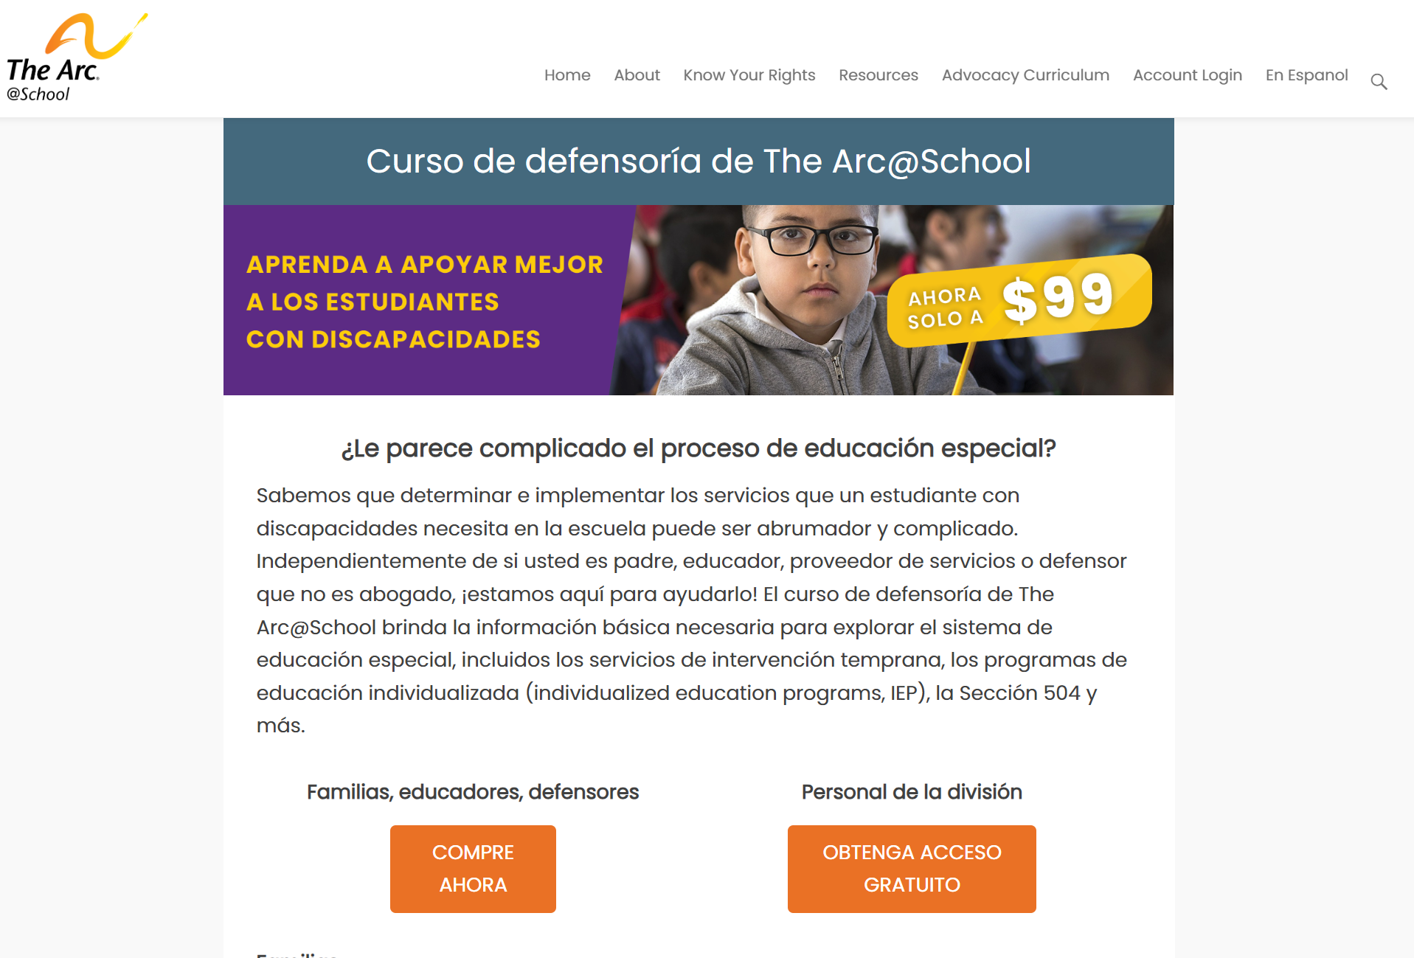
Cómo obtener una cuenta
https://thearcatschool.org/advocacy-curriculum/
Notes:
Aquí está la página web de información del plan de estudios en Español: la página contiene un resumen del plan de estudios, los recursos que contiene y las preguntas frecuentes.
Hay dos formas de acceder al plan de estudios: usuarios pagos y personal del capítulo.
Los usuarios que pagan serán dirigidos a través del formulario de compra, el botón de la izquierda.
El personal del capítulo tiene acceso gratuito y puede solicitar una cuenta; verificamos minuciosamente todas las solicitudes del personal del capítulo para asegurarnos de que sean empleados reales del capítulo.

Slide 9
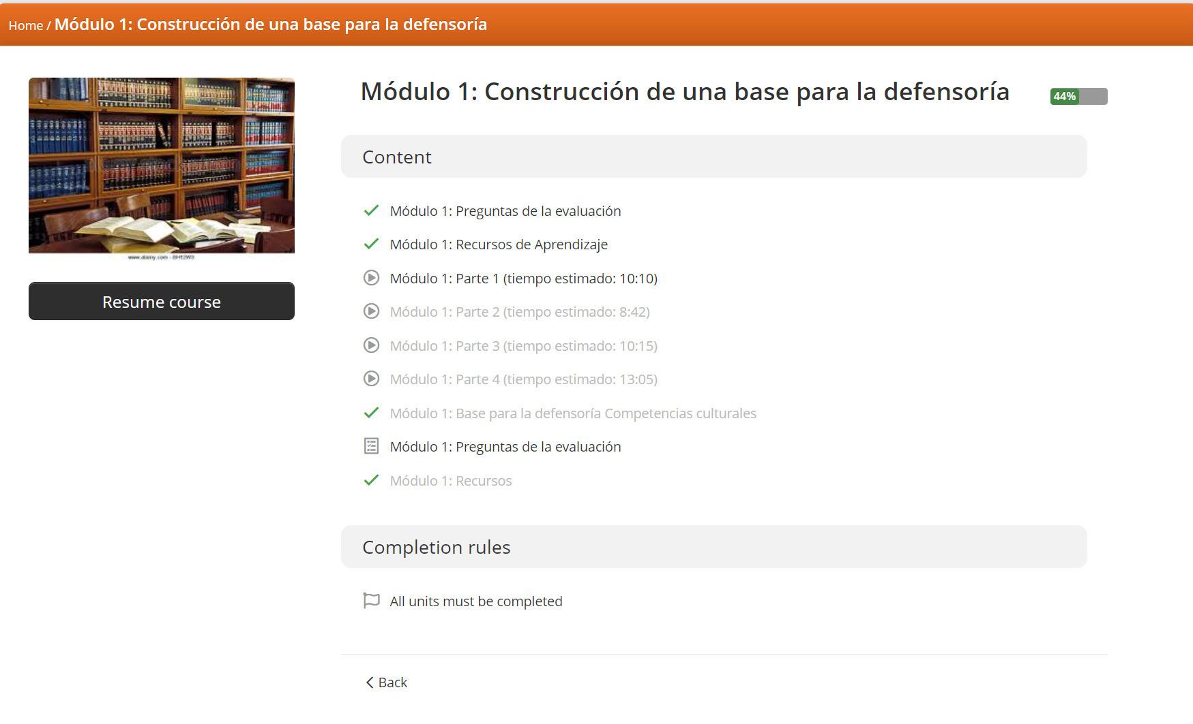
LMS de Talento
Notes:
Al recibir una cuenta, se le proporcionarán los credenciales de inicio de sesión e instrucciones por correo electrónico. Una vez que inicie sesión, así es como se ve la interfaz. Como compartí anteriormente, hay 8 módulos más un módulo introductorio.
Los usuarios deben avanzar por el contenido de forma consecutiva, lo que significa que debe completar el módulo 1 antes de pasar al módulo 2, ya que el contenido se desarrolla a lo largo de la capacitación.

Slide 10
Recursos adicionales
https://thearcatschool.org/en-espanol/
Notes:
Para las personas que buscan información básica y de alto nivel sobre el proceso de educación especial, tenemos una sección en nuestro sitio web que es gratuita y completamente en Español.Los temas cubiertos en esa sección incluyen: información general sobre el proceso de educación especial, Intervención Temprana, IEP, Sección 504, y servicios de transición.

Slide 11
Acceso Gratuito Financiado con subvenciones
Actualmente contamos con un programa que ofrece acceso gratuito al plan de estudios a usuarios de estados rurales del sur. Comuníquese con school@thearc.org para obtener más información. Este programa se puede utilizar para acceder al plan de estudios tanto en inglés como en español.
Hay otros programas que existen como asociaciones con capítulos en todo el país. Puede comunicarse con school@thearc.org y le informaremos si hay programas a nivel local.
Notes:
Actualmente tenemos algunos programas financiados con subvenciones que brindan acceso gratis al plan de estudios. El primero se centra en brindar acceso gratis a familiares en los estados rurales del sur. Proporcionaremos información sobre ese programa en nuestro correo electrónico de seguimiento a los asistentes al seminario web.
También tenemos varias asociaciones estatales con capítulos que trabajan dentro de su comunidad para brindar acceso gratuito y organizar grupos focales para revisar el contenido y discutir los matices de la educación especial estatal y local. Envíenos un correo electrónico para preguntar si hay un programa en su área.
Si no hay un programa en este momento, eso no significa que no lo habrá en el futuro; estamos haciendo todo lo posible para apuntar a tantas regiones y estados como sea posible al ofrecer nuestra programación financiada por subvenciones.

Slide 12
¿Preguntas? School@thearc.org Gracias

